Slide 1
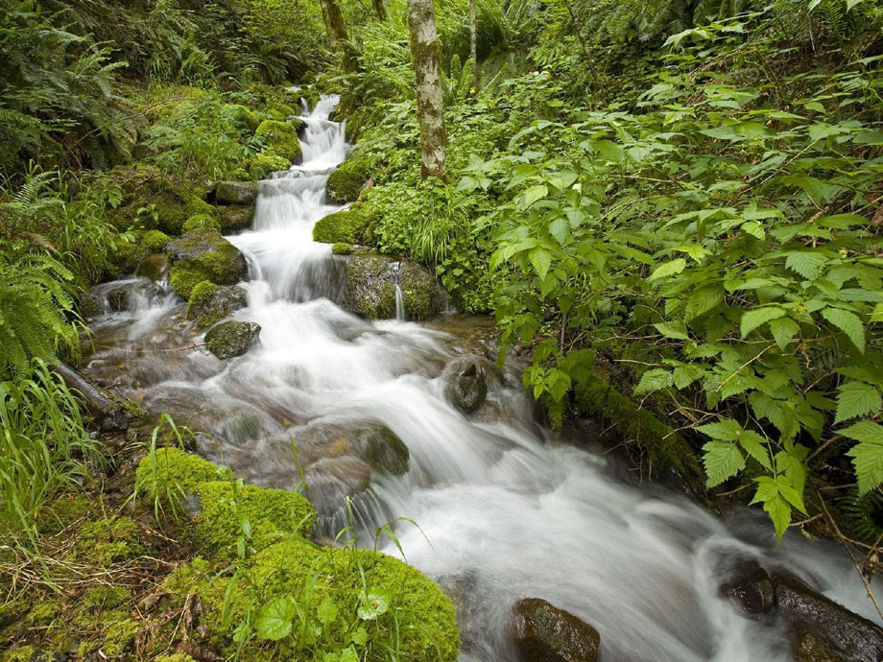
Муниципальное автономное дошкольное образовательное учреждение города Новосибирска “Детский сад №59
Муниципальное автономное дошкольное образовательное учреждение города Новосибирска «Детский сад № 59»
Проект
“Мой дружок — ручеек»
Проект “Мой дружок — ручеек»
Выполнили:воспитатель 2 младшей группы Мейстер О.И
Выполнили: воспитатель 2 младшей группы
Смехун Е.В
Новосибирск 2016
Новосибирск 2016

Slide 2
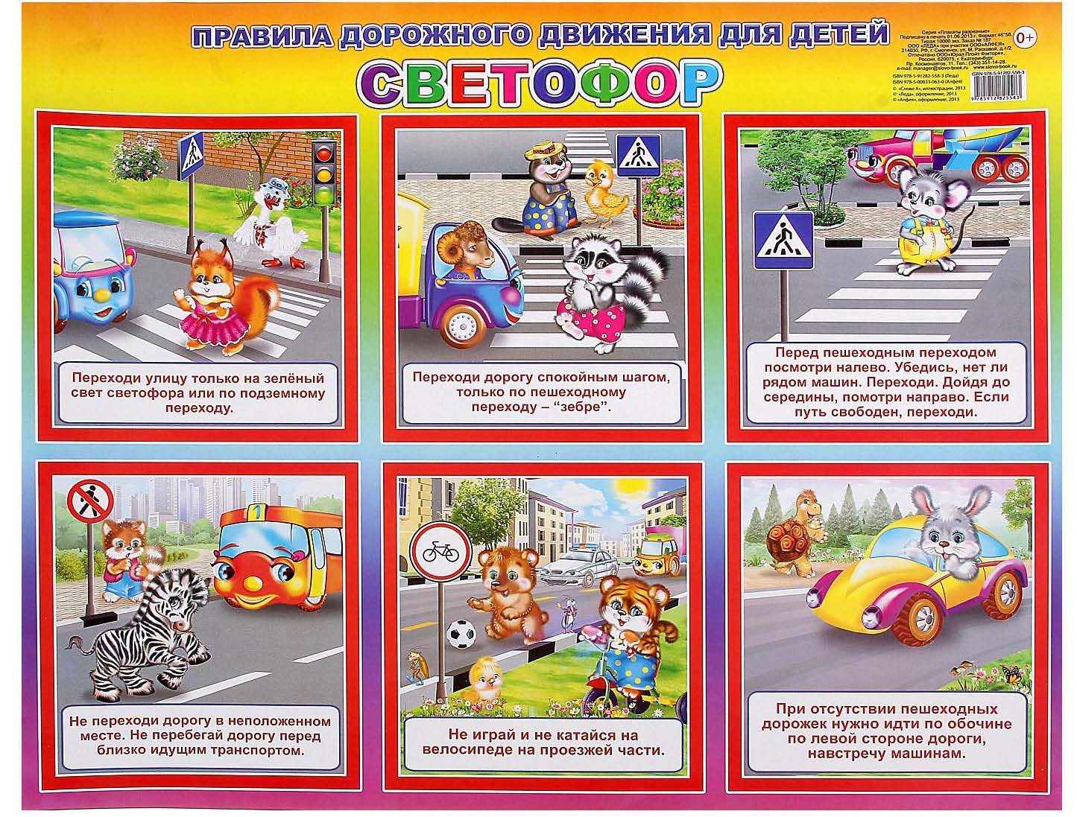
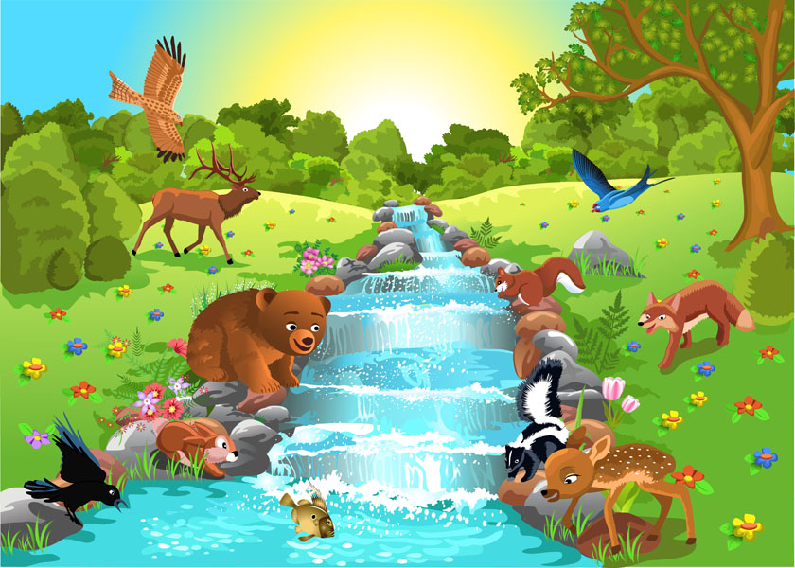
Этапы проекта
1.Выбор темы;
2.Сбор сведений;
3.Выбор проекта;
4.Реализация проекта;
5.Презентация проекта.

Slide 3
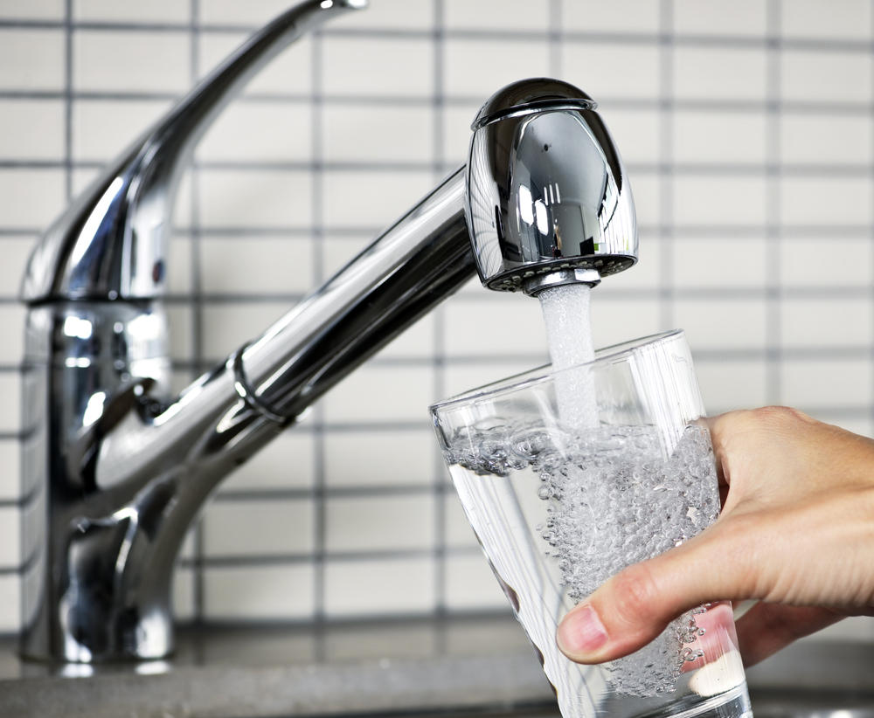
Однажды дети обнаружили, что из крана бежит холодная вода и нет горячей.
Они бурно обсуждали эту тему за мытьем ног, что особо остро ощущалось. После мы продолжили обсуждение этой темы и выяснилось что дети много могут рассказать по теме и еще больше интересующих вопросов. Мы выяснили что такое водонагреватель и оказалось что он есть у многих на даче, у бабушек в деревне, в квартире. Дети задавали много вопросов : «откуда в кране появляется вода?», «можно ли воду пить из крана?»
Кромм Настя рассказала что они с бабушкой набирали воду в колодце. А Николаева Варя сказала, что у них на даче воду набирают из колонки. На этом этапе я использовала вопросы:
Что знаем?
-вода есть в реке, море, озере;
-водой можно мыть руки, ноги, лицо;
-водой моют посуду, пол.
-воду пьют люди.
Что хотим узнать?
-как вода появляется в кране?
-что еще пьет воду?
-что такое дождь?
Как можем узнать?
-спросить у родителей.
-спросить у родителей
-спросить у бабушки с дедушкой.

Slide 4
Цель: Расширить представления детей о природном объекте - вода;
Задачи
1.Уточнить и расширить знания детей о воде(прозрачная, без запаха);
2.Развивать умение детей выполнять простейшие опыты;
3.Расширить кругозор детей о роли воды в жизни людей;
4.Роль воды в жизни живых организмов;
Вид проекта: детско-взрослый; краткосрочный творческий проект.
Участники: Воспитатели, дети, родители

Slide 5
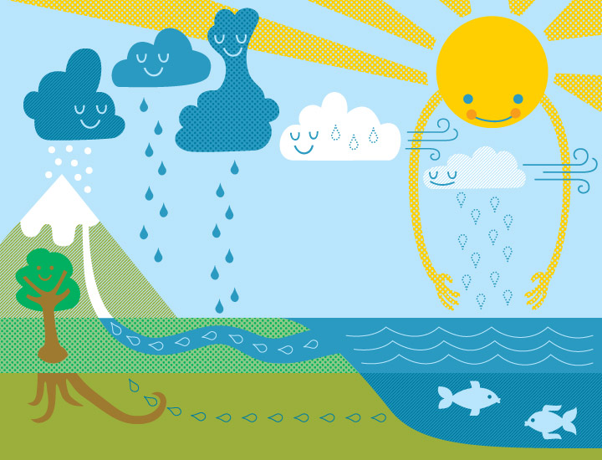
Сбор сведений.
Средства: подбор иллюстраций по теме, просмотр книг, отгадывание загадок.
Вопросы для обсуждения:
1.Для чего нужна вода?
2. Где люди используют воду?
3. Где можно встретить воду?
Деятельность: рассматривание иллюстраций , подвижные игры, НОД (рисование, лепка, аппликации), игры с водой на прогулке.
Работа с родителями:
1.Просьба провести беседу с ребенком по теме «для чего нужна вода?».

Slide 6
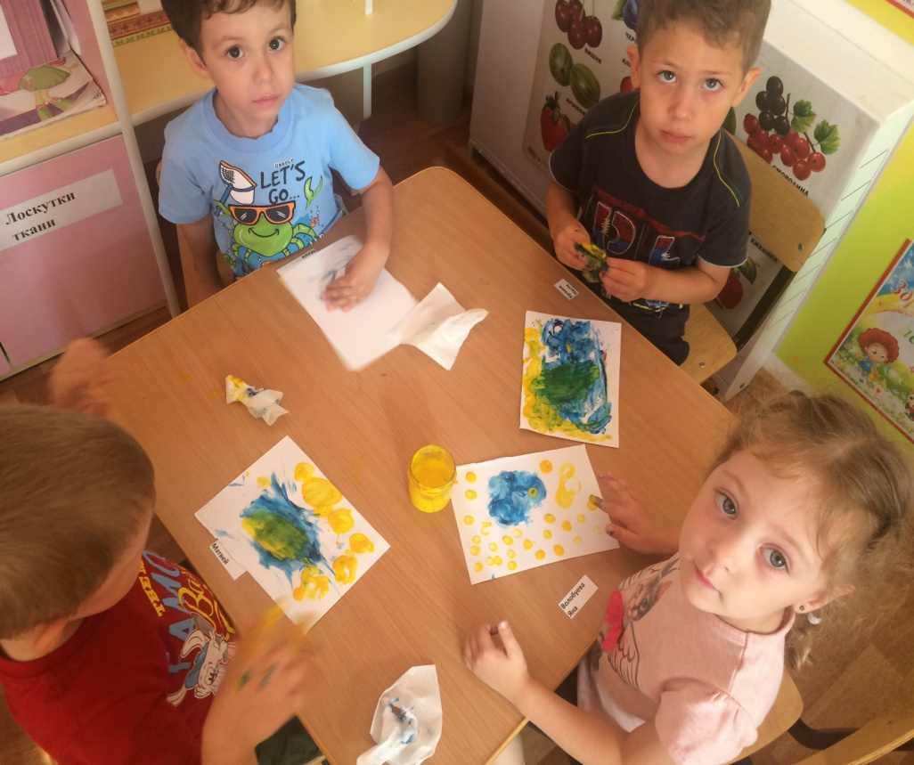
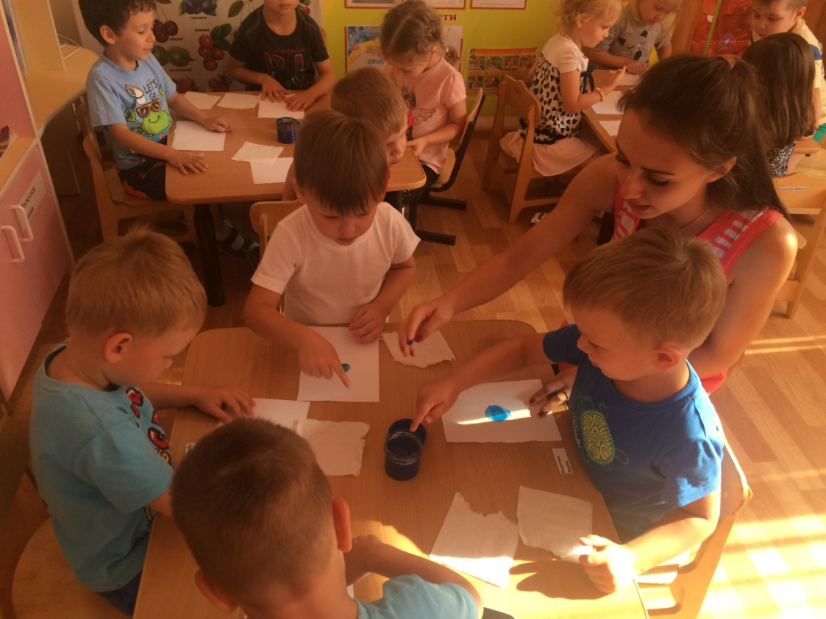
3 этап выбор проекта
Рисуем море и морских обитателей.

Slide 7
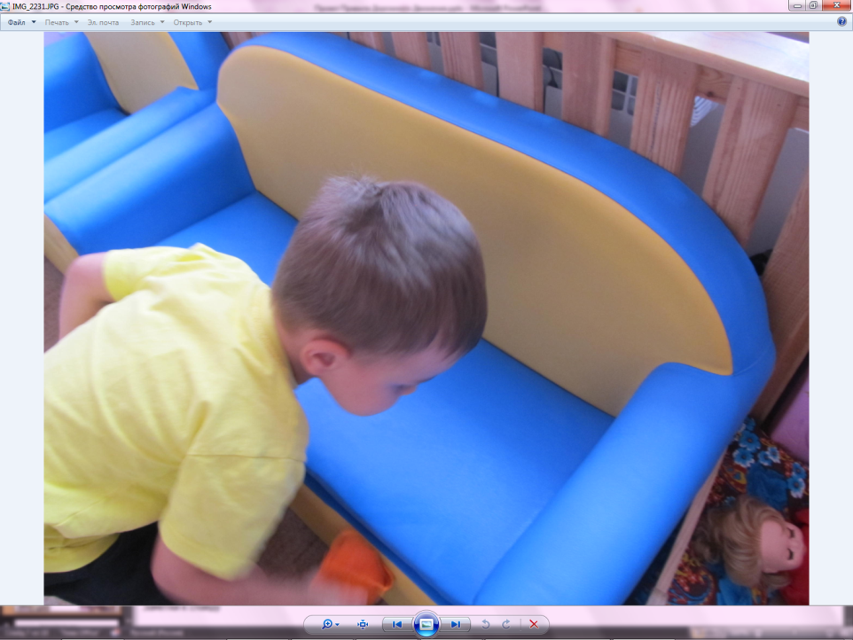
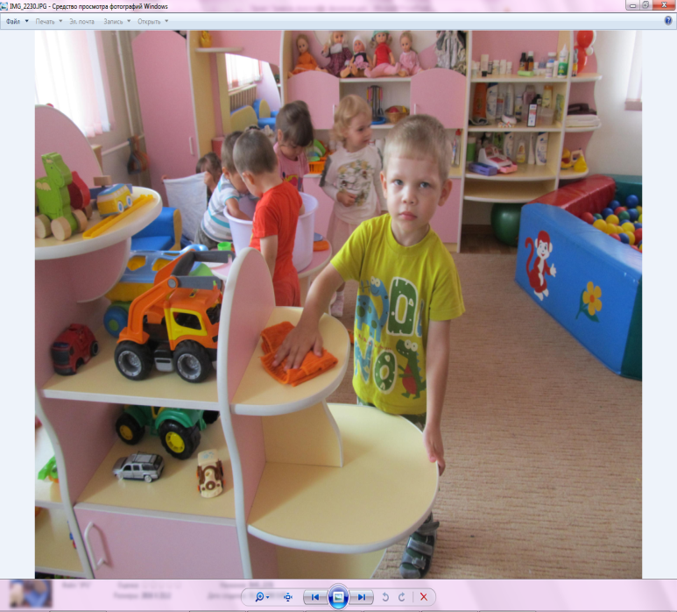
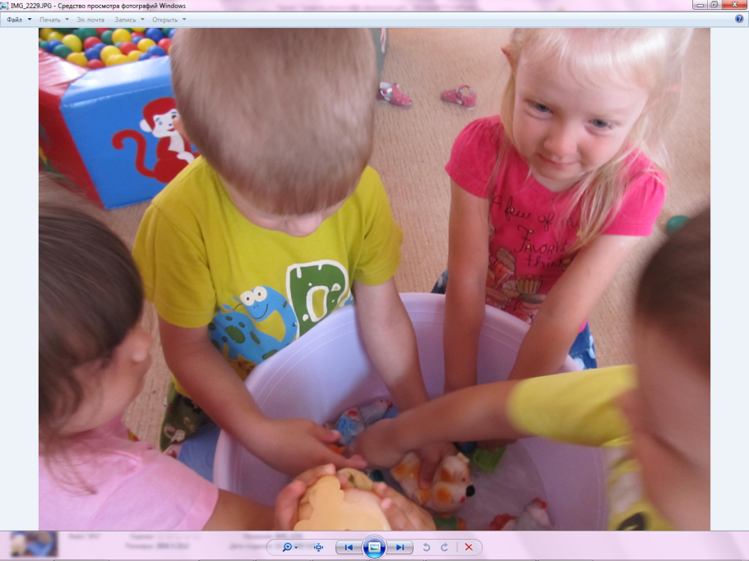
Влажная уборка группы

Slide 8
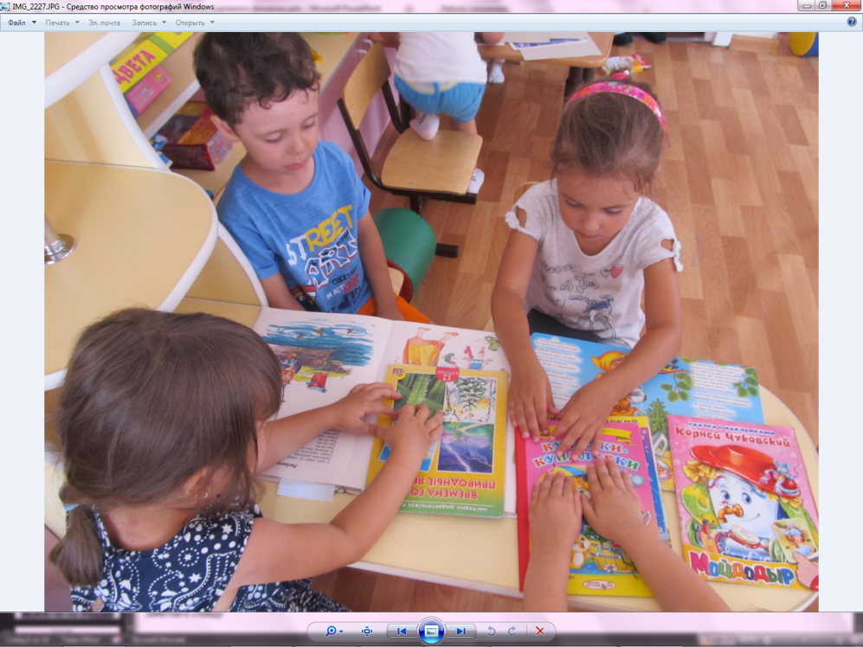
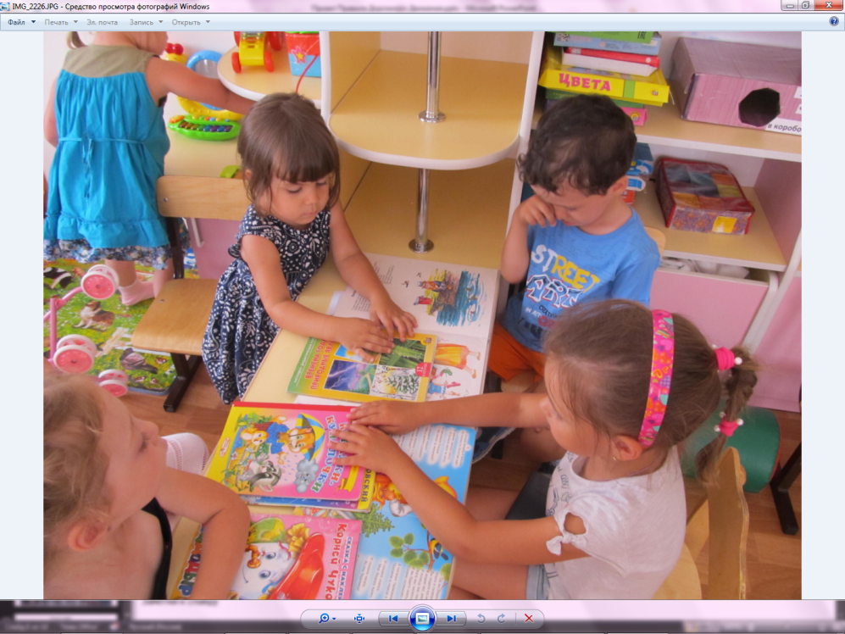
Чтение художественной литературы.
«Давайте же мыться, плескаться, Купаться, нырять, кувыркаться, В ушате, в корыте, в лохани, В реке, в ручейке, в океане, И в ванне, и в бане, Всегда и везде – Вечная слава воде!»

Slide 9
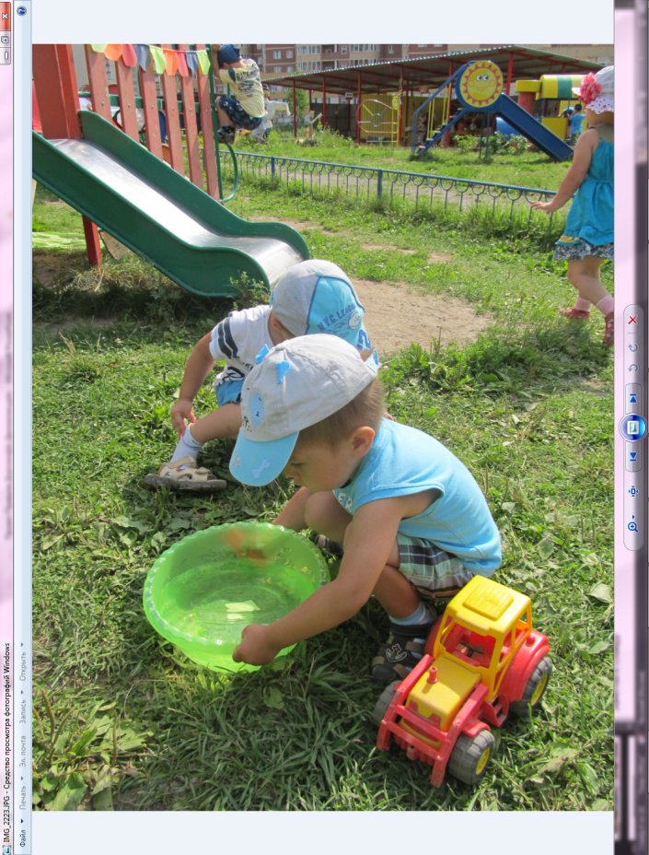
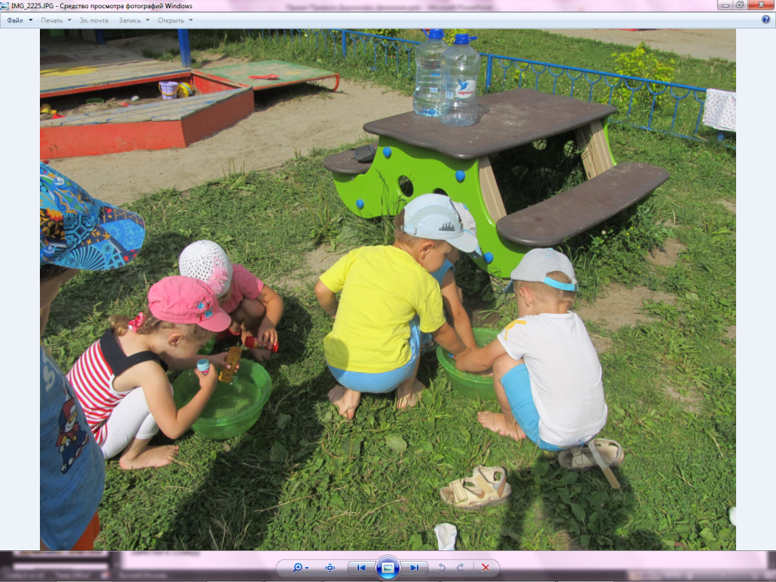
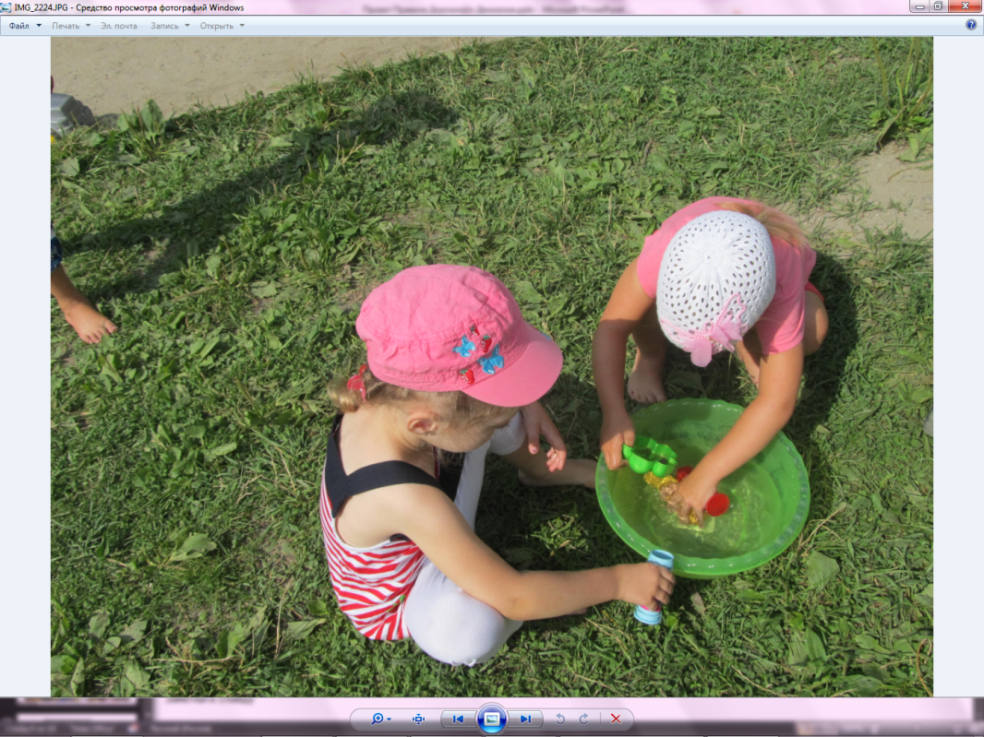
Игры с водой на прогулке.

Slide 10
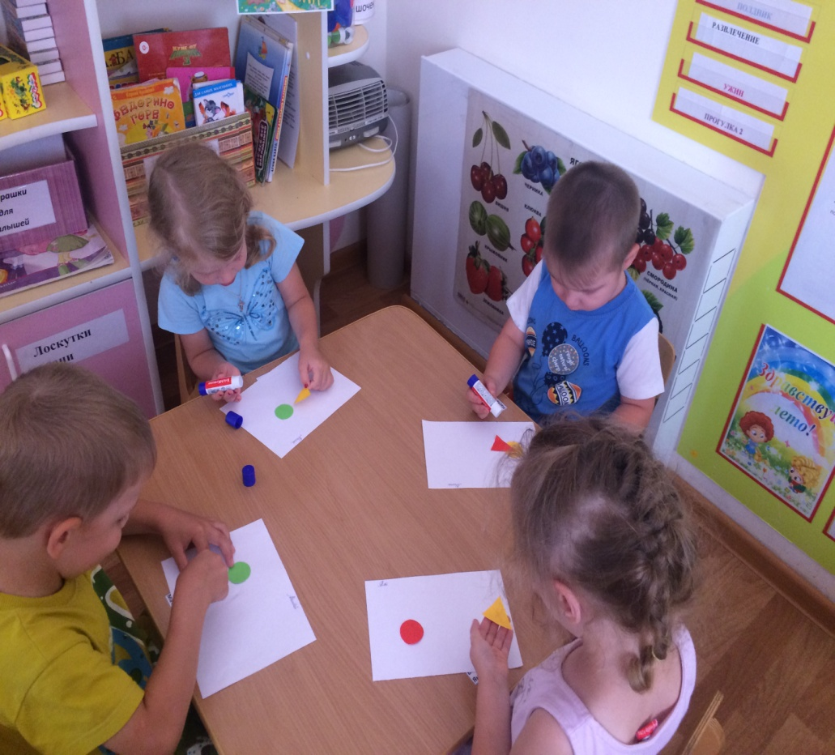
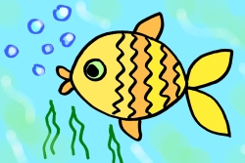
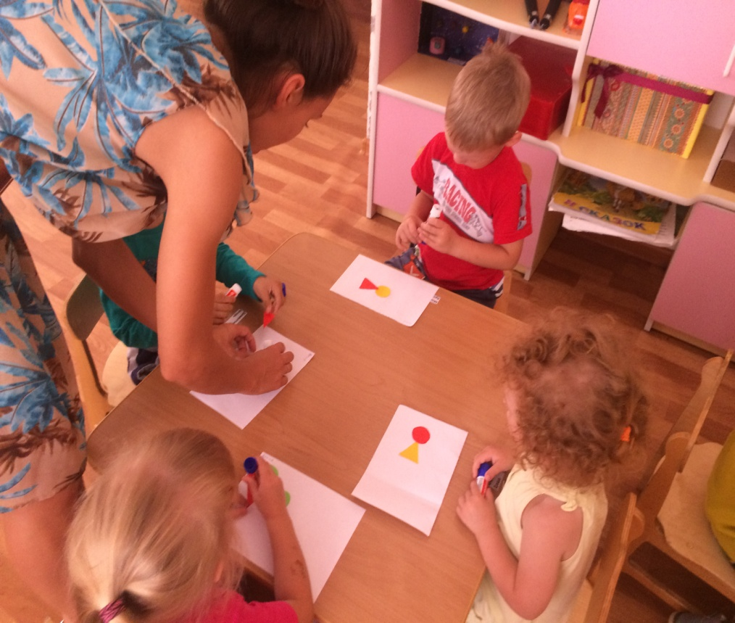
Аппликация «рыбки»

Slide 11
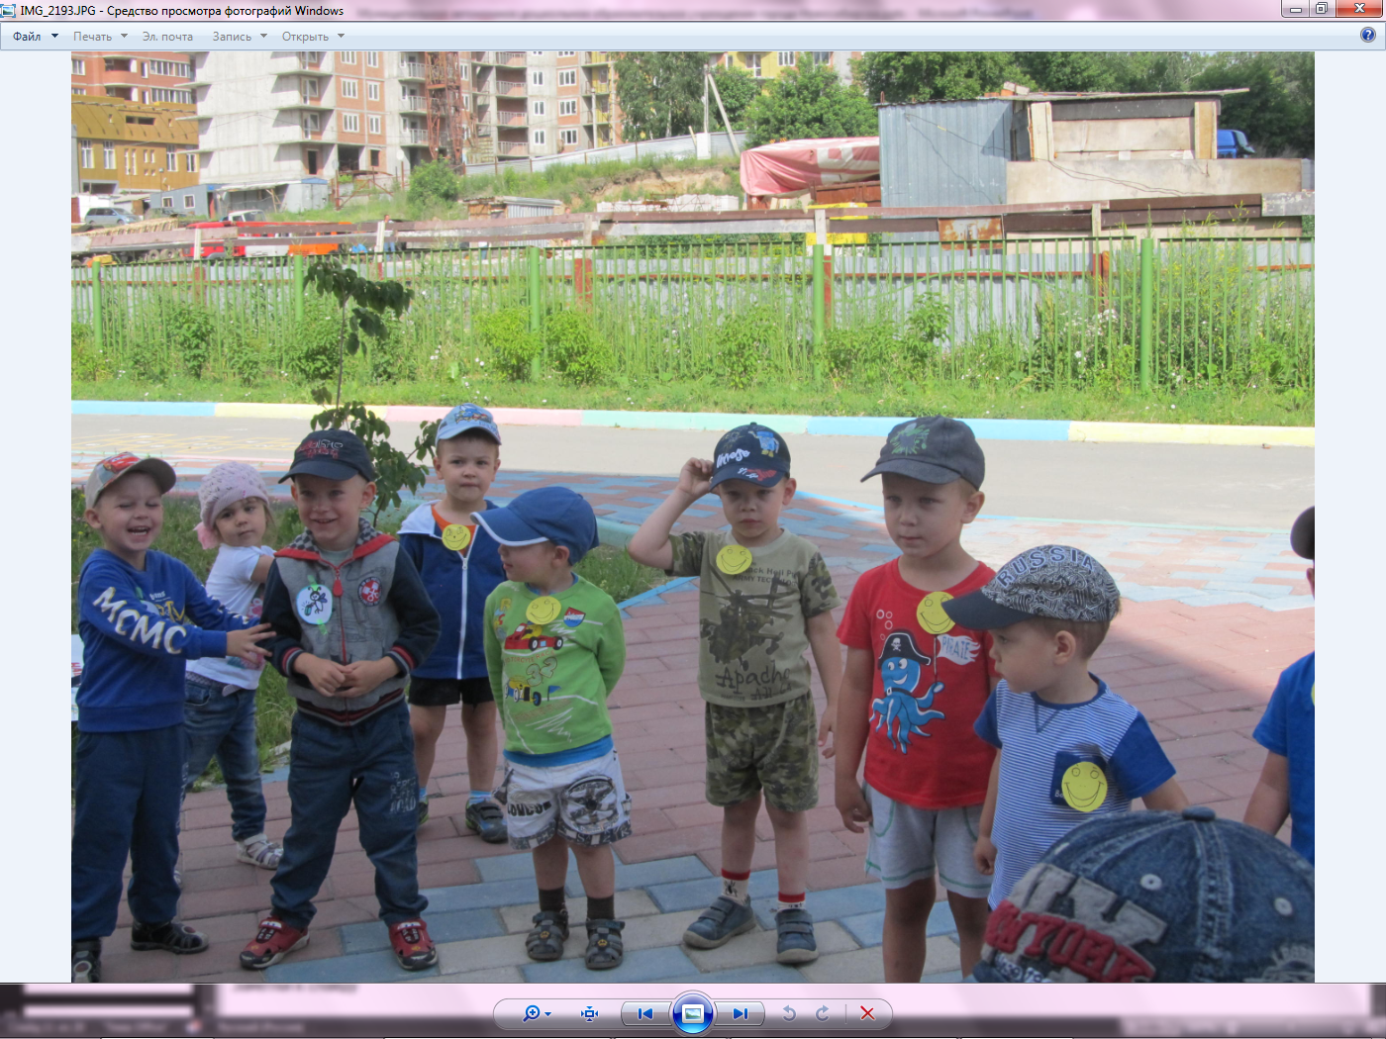
Подвижные игры на прогулке

Slide 12
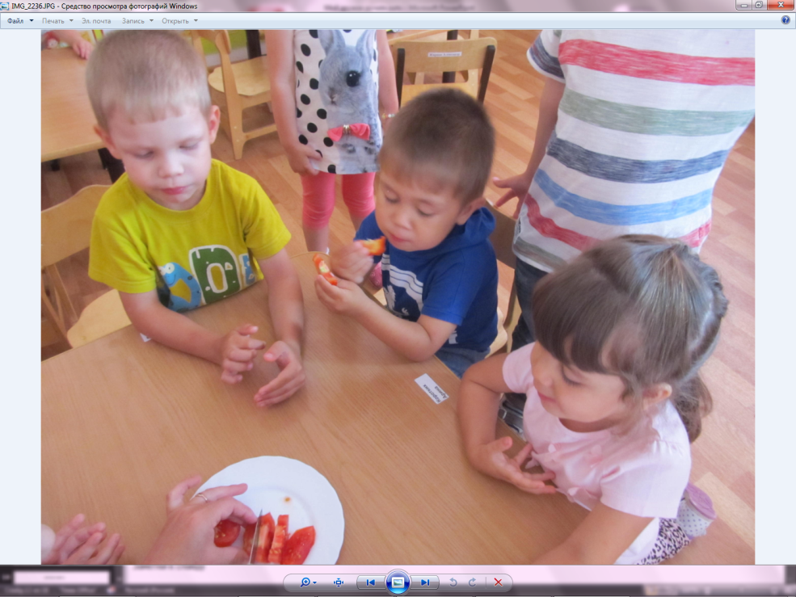
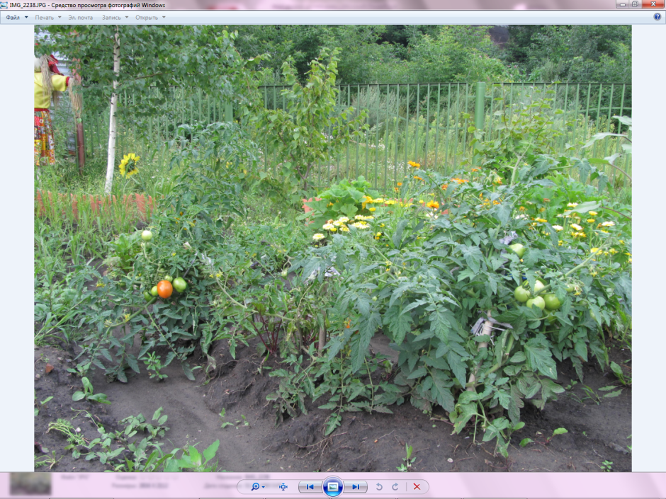
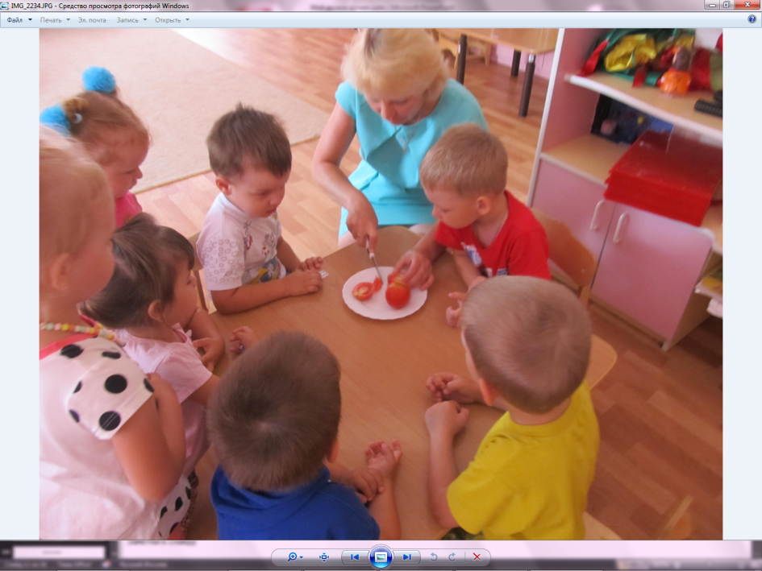
Экскурсия в огород

Slide 13
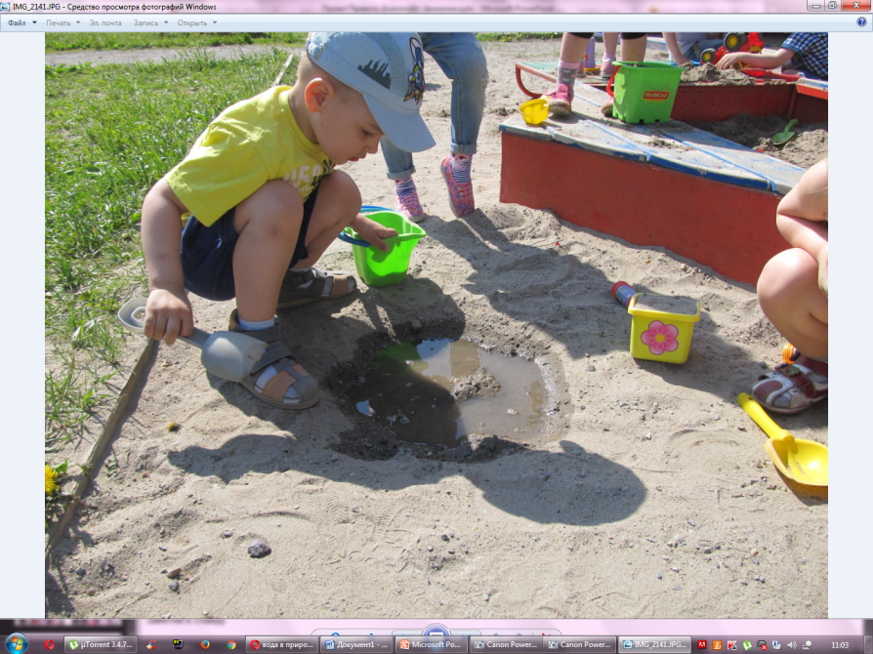
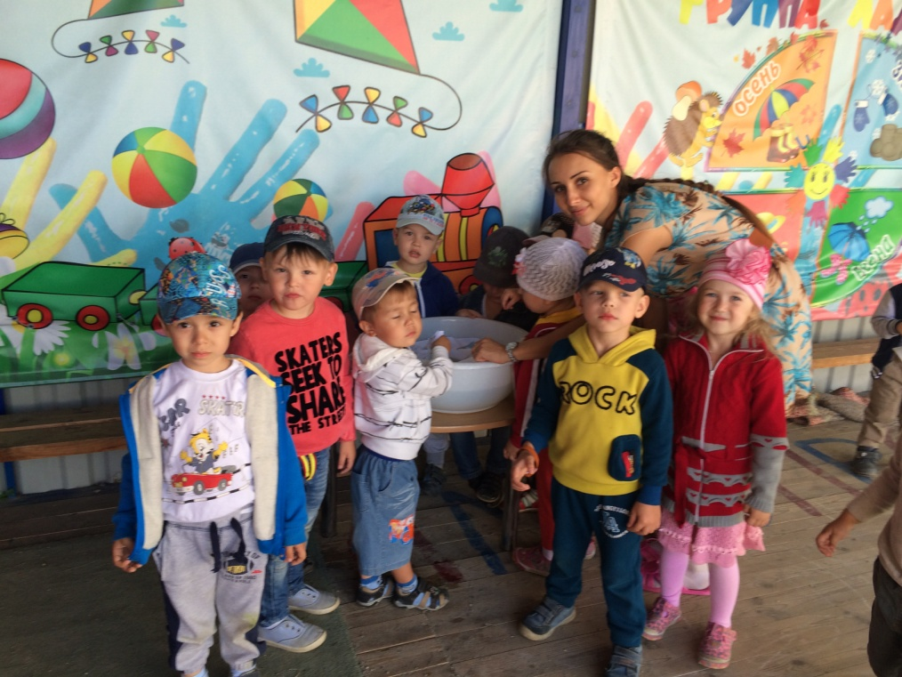
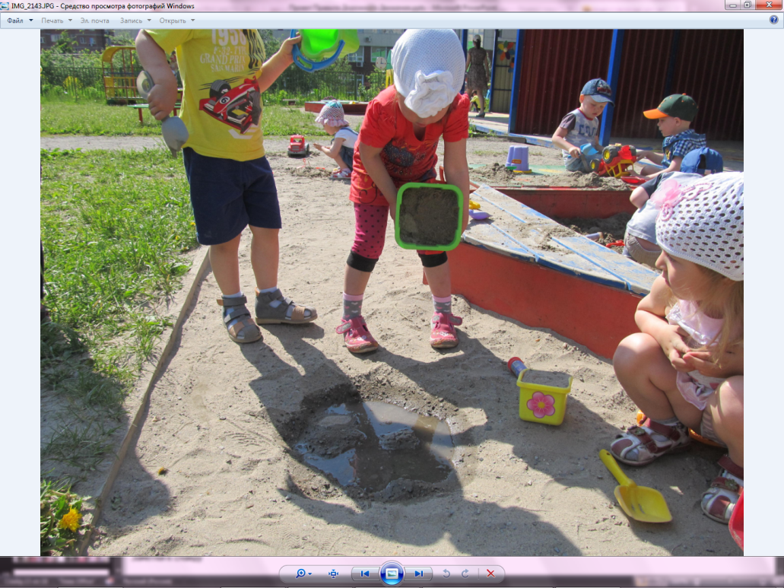
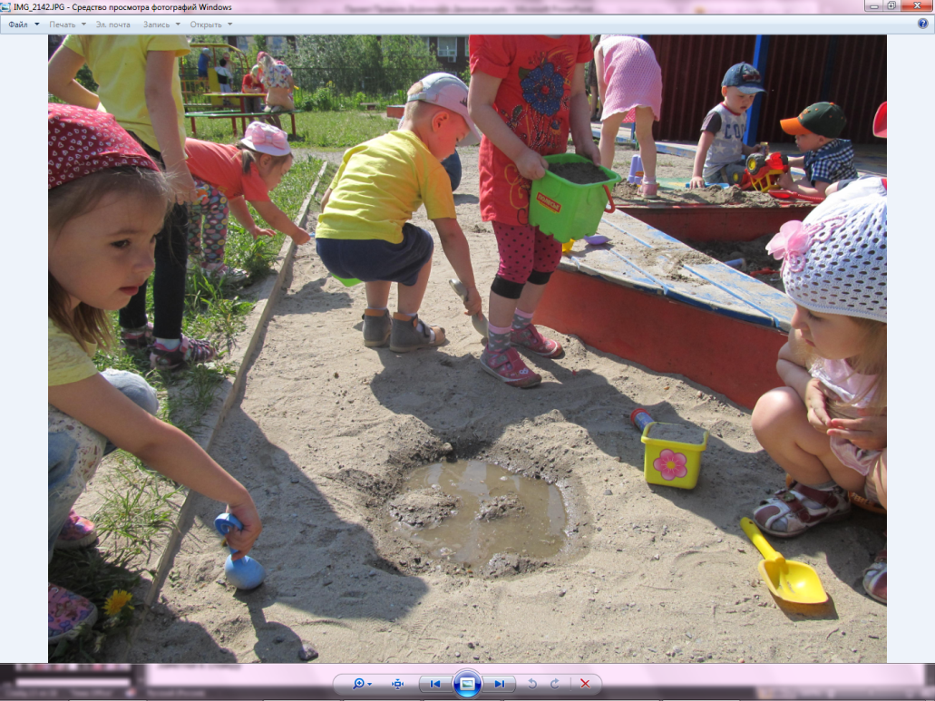
Экспериментирование с водой на прогулке.

Slide 14
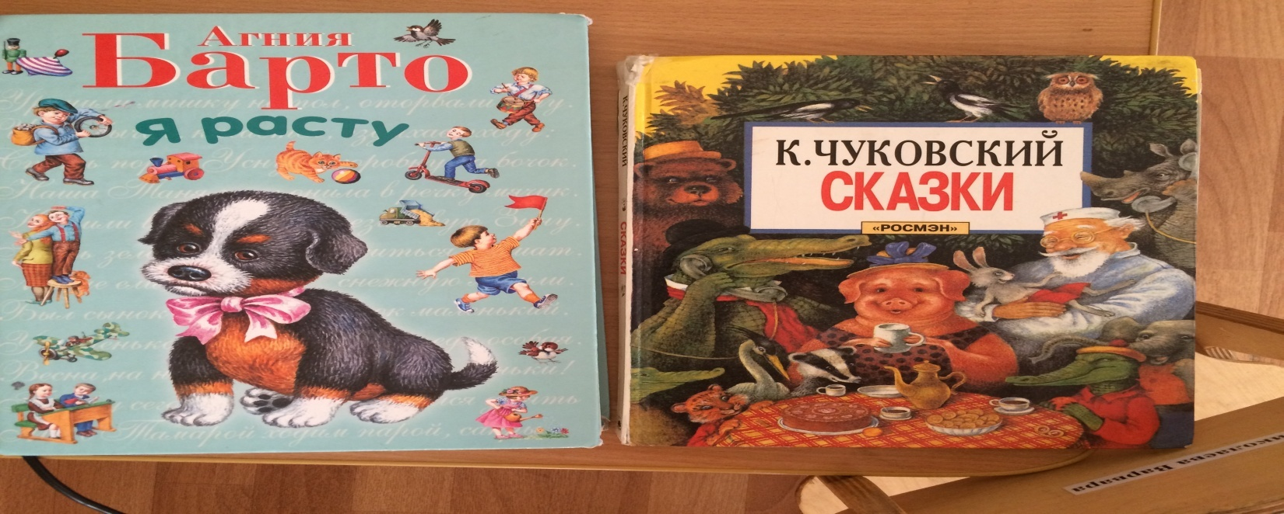
реализация проекта
Чтобы проект мог осуществиться, передо мной стояла задача наполнить центры
активности соответствующими материалами:
В центре литературы мы рассматривали и читали книги по теме.
Чуковский «Путаница», «Федорино горе», «Мойдодыр».
В центре искусства появились картинки, раскраски, трафареты для рисования.
Правила поведения возле водоёмов, созданные детьми.

Slide 15
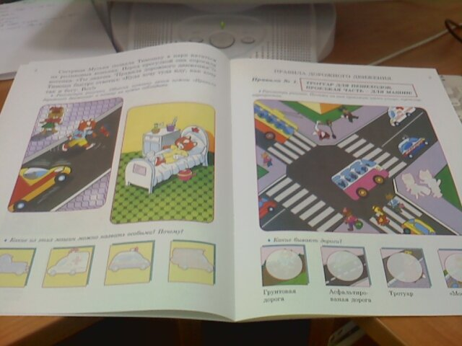
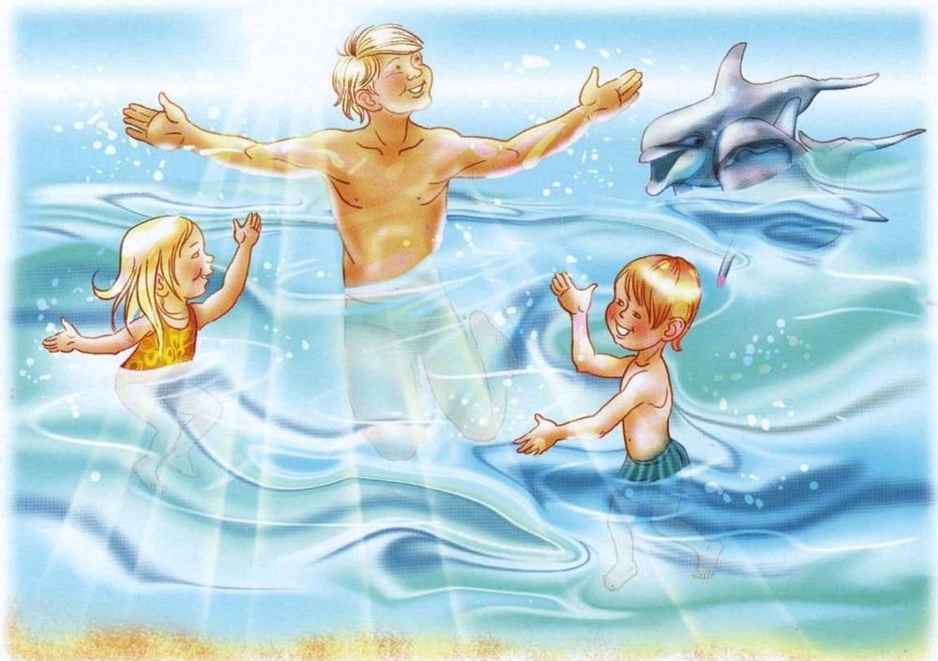
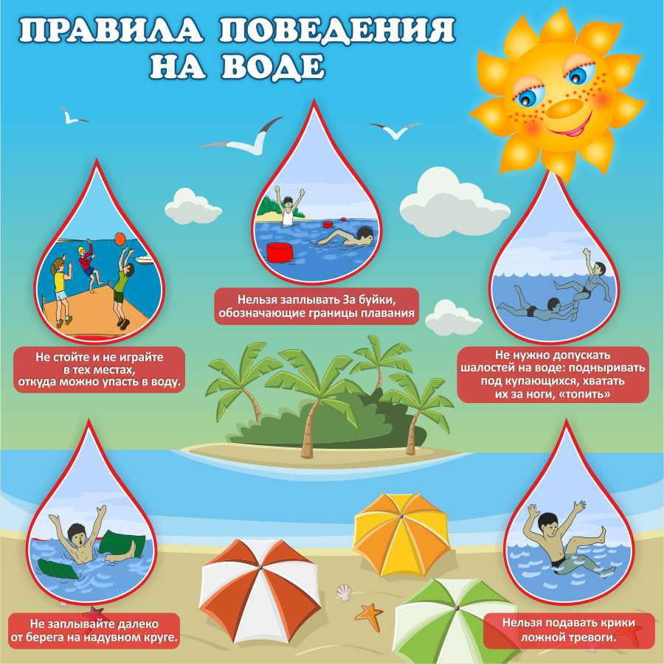
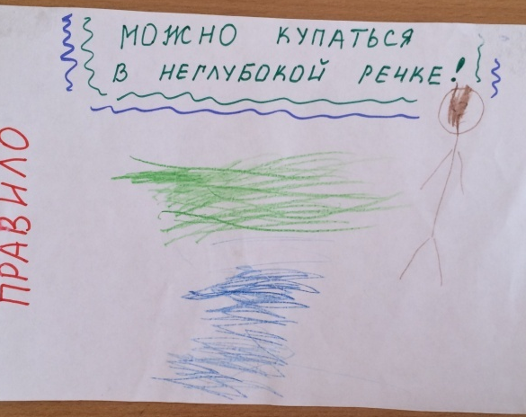
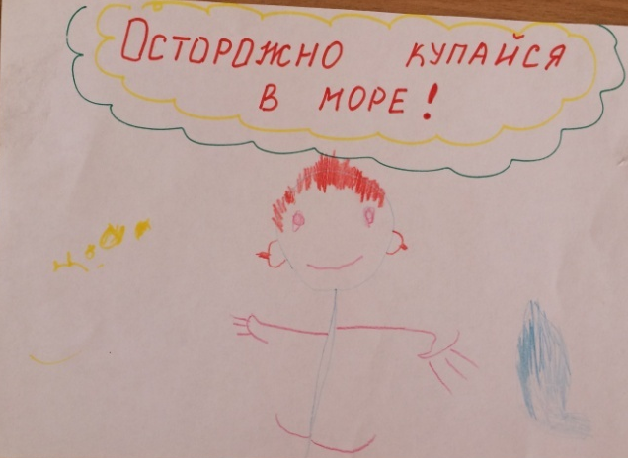
Совместно с детьми мы оформили правила поведения возле водоемов.

Slide 16
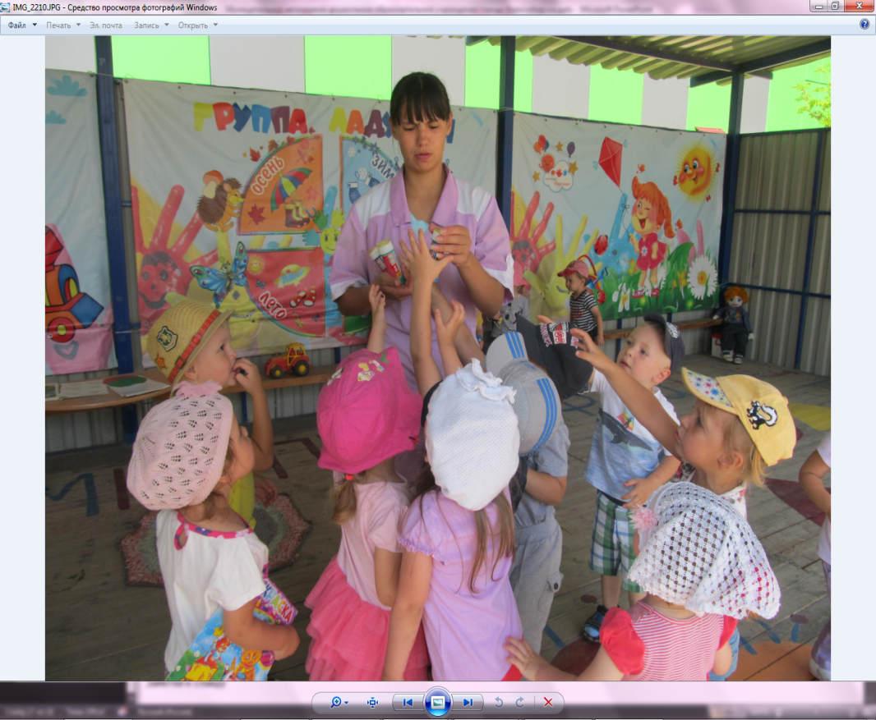
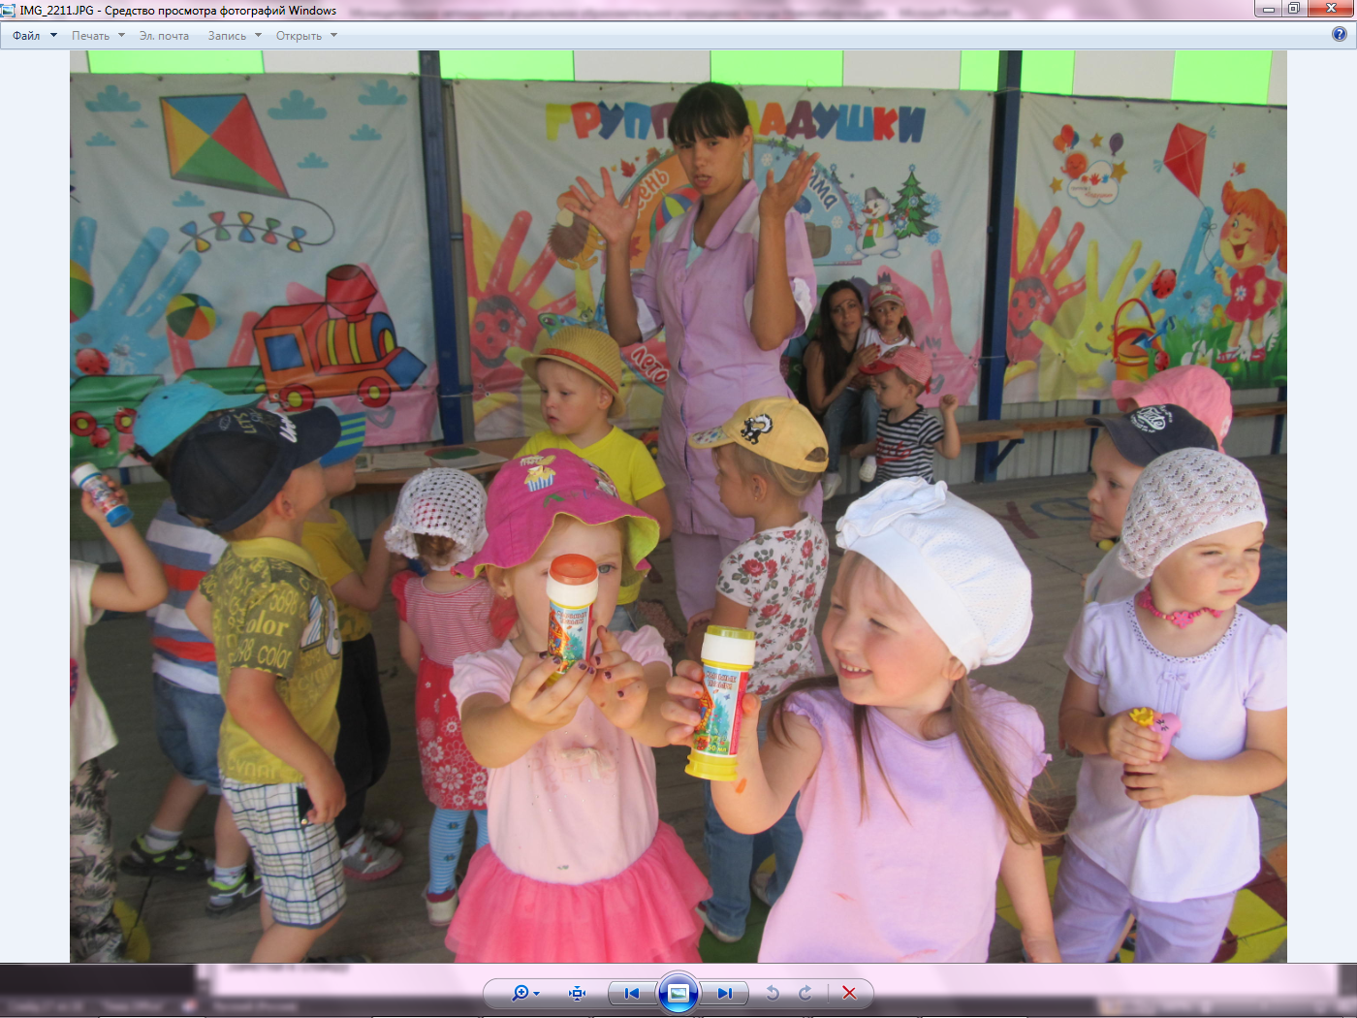
Награждения участников проекта
Все участники проекта были награждены медалями и мыльными пузырями

Slide 17
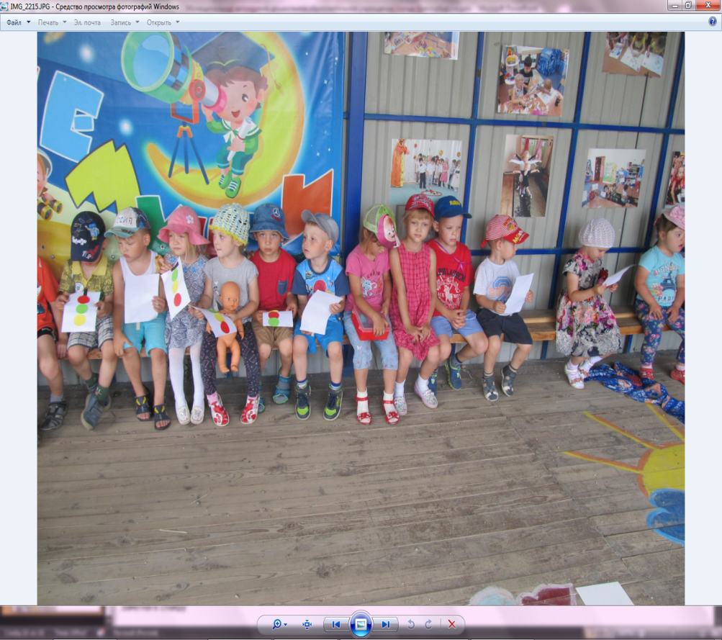
Анализ проведённой работы
при работе с проектом дети научились:
-Действовать совместно с родителями;
-Действовать совместно друг с другом.
Презентация проходила в группе №1

